Slide 1

Notes:
Nota importante: Después de esta clase, los estudiantes pueden comenzar a enseñarles a las personas a las que invitaron el primer concepto clave. Si aún no lo has hecho, comunícate con el misionero de multiplicación encargado de cada región para que se asegure de que los consejeros se hayan puesto en contacto con los posibles sembradores de la clase de su región ofreciendo ayudar con el proyecto final.
SALUDOS Y BIENVENIDOS

Slide 2


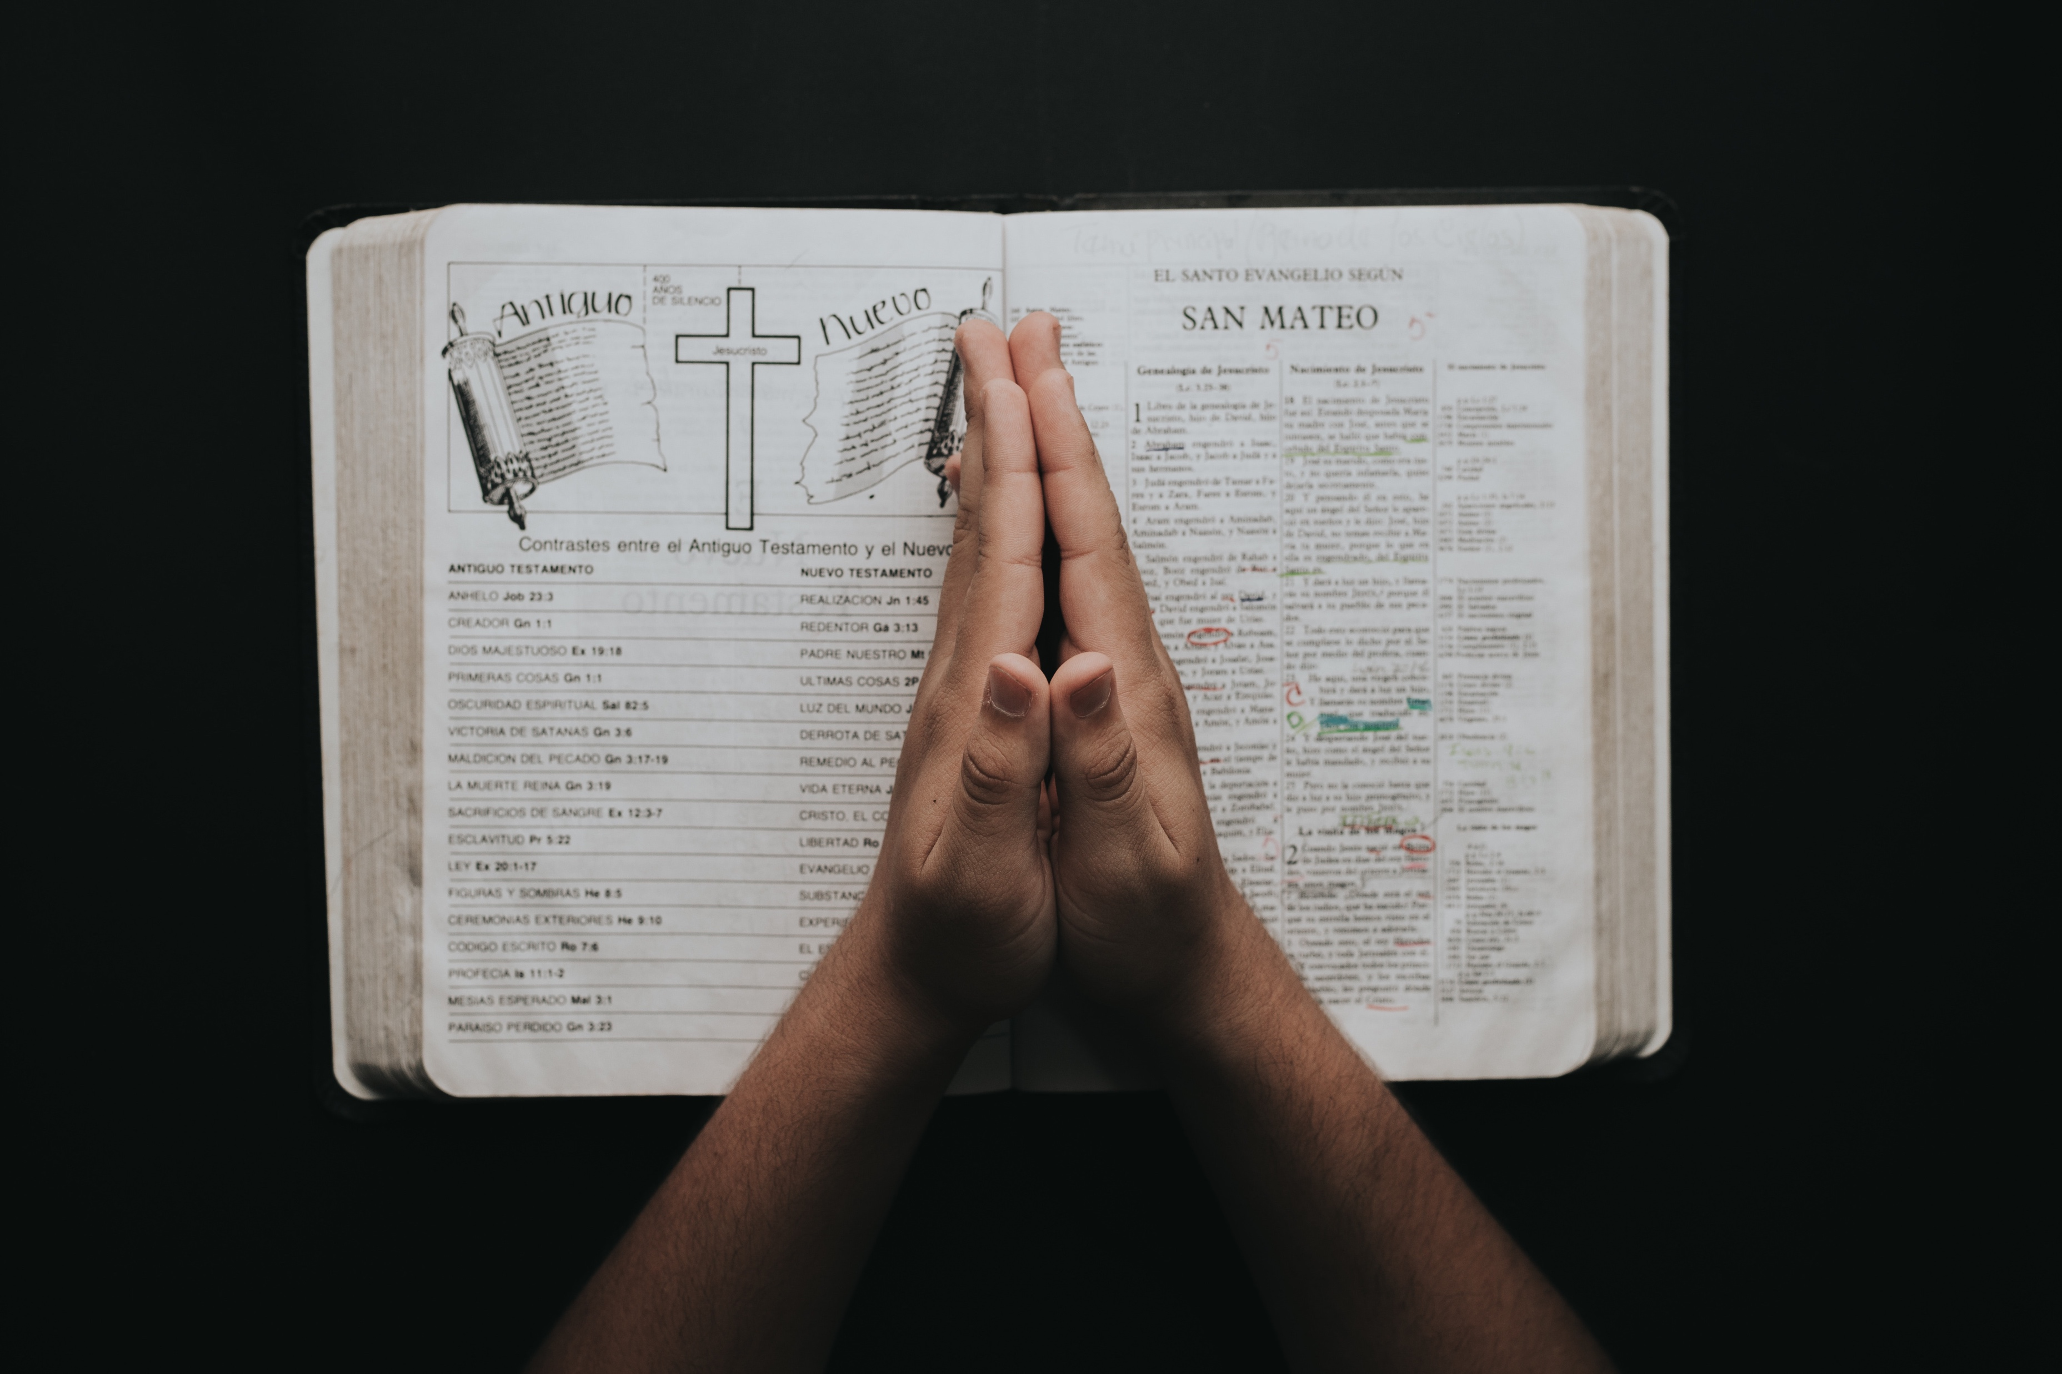
Oración
Notes:
ORACIÓN DE APERTURA
Querido Dios, por medio de esta lección hazme ver la gravedad de mi pecado como una ofensa hacia ti. Ayúdame también a poder comunicarles esto a otros. Y ten piedad de mí, por causa de Jesús. Amén.

Slide 3

Lección 9
Los Cuatro Conceptos: Pecado

Slide 4

Objetivos de la Lección
Encontrar los recursos para enseñar el curso Los cuatro conceptos clave.
Repasar la Lección #1, El Pecado, desde el punto de vista de un maestro.
Enumerar los consejos de enseñanza mencionados en la última clase.
Hacer un juegp de roles sobre cómo responder a preguntas difíciles.
Notes:
OBJETIVOS DE LA LECCIÓN
1. Encontrar los recursos para enseñar el curso Los cuatro conceptos clave.
2. Repasar la Lección #1, El Pecado, desde el punto de vista de un maestro.
3. Enumerar los consejos de enseñanza mencionados en la última clase.
4. Hacer un juego de roles sobre cómo responder a preguntas difíciles.

Slide 5

En este curso, ¿por qué crees que el pecado es el primero de Los cuatro conceptos clave que enseñamos?
Notes:
1. En este curso, ¿por qué crees que el pecado es el primero de Los cuatro conceptos clave que enseñamos?
Dedica un tiempo para escuchar varias respuestas de los alumnos.
Comenzamos con el pecado porque, sin ser conscientes del pecado, las personas no verán que necesitan un Salvador.
Vemos esa actitud en los fariseos, quienes usaban la Ley como si les mostrara su belleza espiritual en lugar del grave problema del pecado, el cual tenían ellos y todas las personas.

Slide 6

Recursos
www.academiacristo.com
Videos
Hojas del estudiante
Guía del maestro
Notes:
RECURSOS DEL CURSO: LOS CUATRO CONCEPTOS
1. El curso Los cuatro conceptos
Muéstrales a los alumnos en dónde se encuentran los recursos de Los cuatro conceptos en el sitio web. https://academiacristo.com/los-cuatro-conceptos#gsc.tab=0

Slide 7
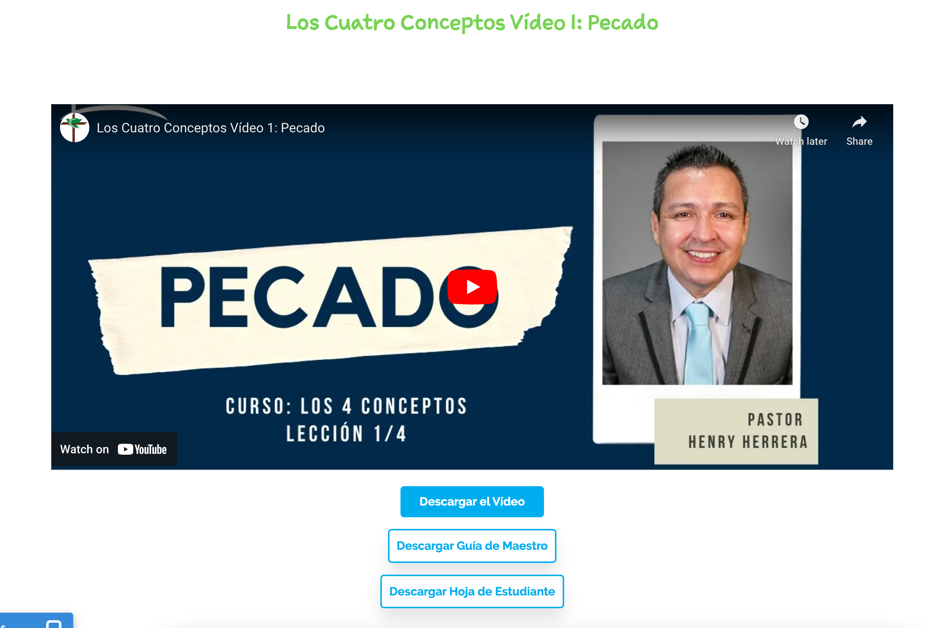
Notes:
2. Los videos.
Muéstrales los videos.
Para este curso, la guía del maestro sugiere mostrar el video durante sus sesiones.
Lo ideal sería que pudieran mostrarlo en una pantalla grande (TV, computadora, etc.).
Si no tienen acceso a una pantalla, pueden mostrarlo en su teléfono si el grupo es más pequeño. O pueden compartir el video con sus alumnos y pedirles que lo vean antes de la clase. Muéstrales cómo hacer clic en el botón "Share" para enviar el enlace del video por WhatsApp.

Slide 8
Notes:
3. Las hojas del estudiante.
Muéstrales las hojas del estudiante.
Que lleven una copia impresa de la hoja del estudiante para cada participante de ser posible, para que los estudiantes puedan seguir si desean.
No es necesario obligar a los alumnos a que llenen las hojas. Es posible que algunos no quieran hacerlo porque se les dificulta escribir. Otros quizás aprenden mejor cuando se enfocan en responder a las preguntas de manera verbal.

Slide 9
Notes:
4. El guía de maestro.
Muéstrales la guía del maestro. Recuerda que puede que no hayan usado una guía de este tipo. Explícales cómo funciona.
Que impriman una copia para ellos mismos.
El maestro la usa especialmente para prepararse para la clase, la imprime y anota cosas que quiere decir.
Puede que también la use como guía durante la clase. Pero el maestro debe evitar simplemente leerla durante la clase.
Recuerden el consejo para enseñar que aprendieron en la última clase: interactuar. Queremos que los estudiantes interactúen, piensen y respondan preguntas.

Slide 10
Enseñar a los maestros cómo enseñar:
Lección 1: El Pecado
Notes:
ENSEÑAR A LOS MAESTROS CÓMO ENSEÑAR: PECADO
1. Lección 1: El Pecado
Revisa la guía del maestro para Lección 1 con ellos. Puedes usar la guía del maestro para el resto de la clase.
Enfócate especialmente en enseñarle al maestro cómo enseñar la lección. Los puntos clave que están a continuación son algunas cosas que puedes resaltar cuando hables con los alumnos. Por supuesto, puedes recurrir a tu propia experiencia para recalcar otras cosas adicionales.

Slide 11
Consejos para enseñar bien
Prepararse bien
Crear un ambiente positivo
Interactuar
Dejar que sea la Biblia la que hable
Notes:
Al recorrer la guía del maestro con ellos, busca formas de recordarles los cuatro consejos para enseñar que aprendimos en la clase anterior: (1) prepararse bien, (2) crear un ambiente positivo, (3) fomentar la interacción, (4) dejar que la Biblia hable.

Slide 12
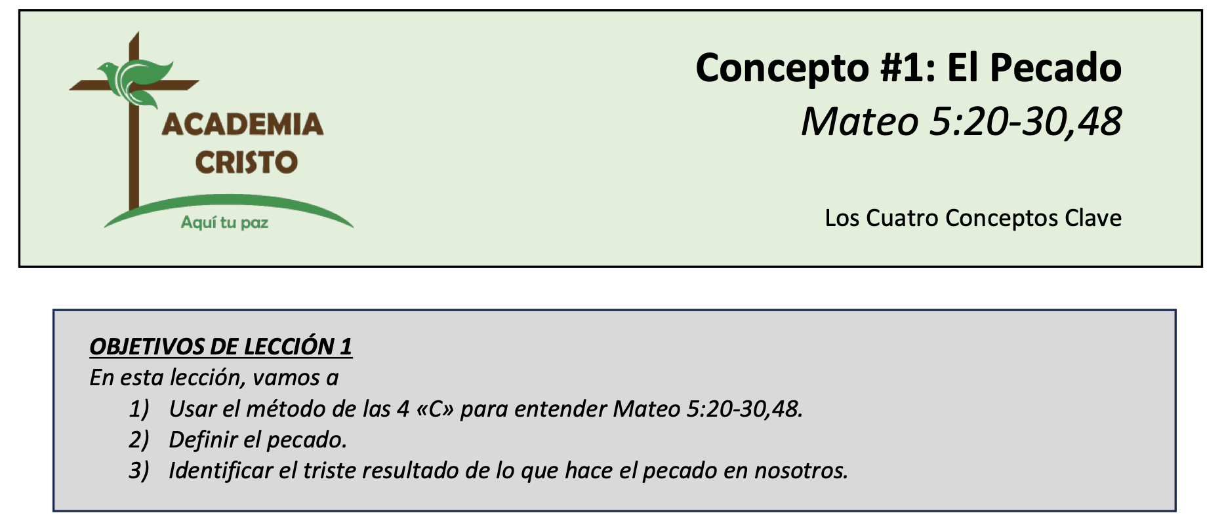
Notes:
2. Los objetivos de la Lección.
Repasar los objetivos de la Lección.

Slide 13
1
CAPTAR
Las
4 C
2
CONTAR
3
CONSIDERAR
4
CONSOLIDAR
Notes:
Recuérdales a los alumnos que se acuerden del punto de esta lección. Mientras trabajan con las 4 C, busca oportunidades para señalar que Jesús nos muestra nuestro pecado con sus palabras en Mateo 5.

Slide 14

Captar
Notes:
3. El Captar
Repasar el Captar de la lección
Puedes sugerirle lo siguiente a los estudiantes: Toma nota de lo que dice la guía del maestro. Ustedes están aquí para enseñarles a personas sobre la Biblia. Si las personas que se reúnen no saben qué es un fariseo, no hay problema. Van a aprender. No los hagas sentir mal. Recuerden: Debemos mantener un ambiente positivo. Si las personas con quienes estás estudiando conocen muy poco acerca de la Biblia, diles que este curso es una gran oportunidad para que comiencen a aprender más.

Slide 15

Contar
Notes:
4. El Contar
Repasar el Contar de la lección. Diles que estamos pidiendo que se lea la Biblia. Deben tener una Biblia o un plan para poner el texto en una pantalla.
Aquí, puedes preguntarle al grupo: ¿Qué preguntas tienen sobre esta historia?
¿Qué preguntas podrían tener tus estudiantes sobre esta historia? Comprender la lectura y estar listo para responder preguntas es parte de "prepararse bien" y les dará más confianza para enseñar la lección.
La Biblia Popular es un excelente recurso para que se preparen para enseñar.

Slide 16
Considerar
Notes:
5. El Considerar
Tener en cuenta: Trabajen en todas las preguntas. Con esta lectura bíblica en particular, los detalles les muestran a los alumnos lo que Dios exige y la gravedad del pecado.
Puede que haya lugares donde se van por las ramas al estudiar. Hay que mantenerse enfocado en seguir con las seis preguntas.
Si surgen preguntas difíciles (por ejemplo, ¿por qué Jesús les pide a las personas que se corten partes de su cuerpo?), anímalos a que respondan: "Esa es una excelente pregunta, voy a investigar y te daré la respuesta en la próxima clase". Podrán practicar un poco con esto al final de esta clase.
En esta lección, las preguntas cinco y siete de esta sección son superimportantes para entender lo que Jesús dice sobre el pecado. ¿Qué deberán enfatizar cuando hablan sobre si el problema está resuelto (pregunta siete)?

Slide 17
Consolidar
Notes:
6. El Consolidar
En esta sección hay poco consuelo (Evangelio). Así que la pregunta tres puede resultar difícil.
Anima a los estudiantes a que importen un poco de Evangelio a esta sección, especialmente si están enseñando solo este concepto. La guía del maestro contiene recomendaciones para hacerlo; resáltalas. Siéntete libre de añadir las tuyas también, ya que esto es sumamente importante. Y recuérdales que la solución para el pecado se enseñará más ampliamente en la siguiente lección sobre la gracia, para que puedan compartirla con sus alumnos.
ADVERTENCIA: con la pregunta 4 de esta lección debemos evitar decir que el corregir nuestras acciones es la solución a nuestro problema del pecado. La única solución verdadera no está en nuestras acciones sino en la acción de Dios (¡recuerda el versículo 48!).

Slide 18
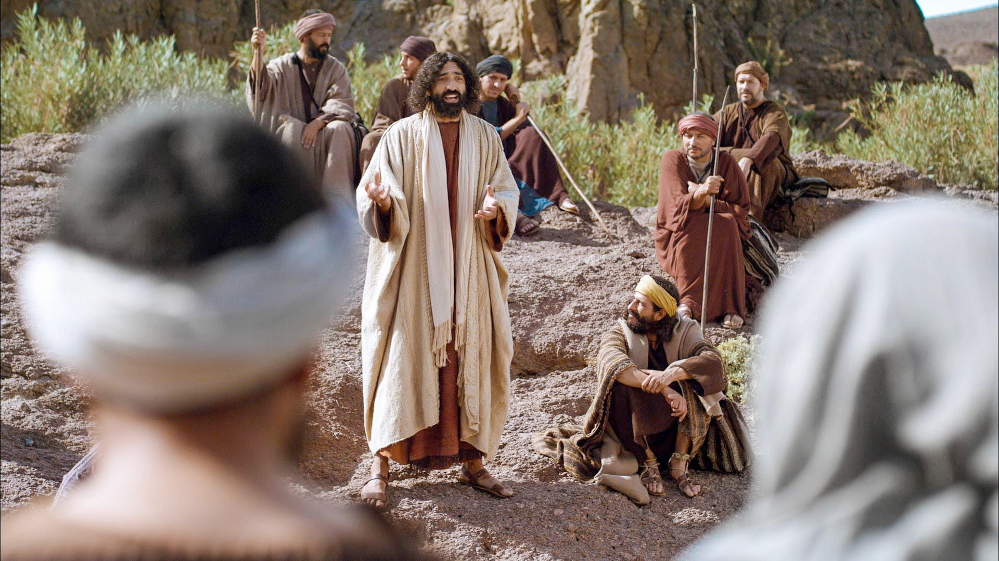
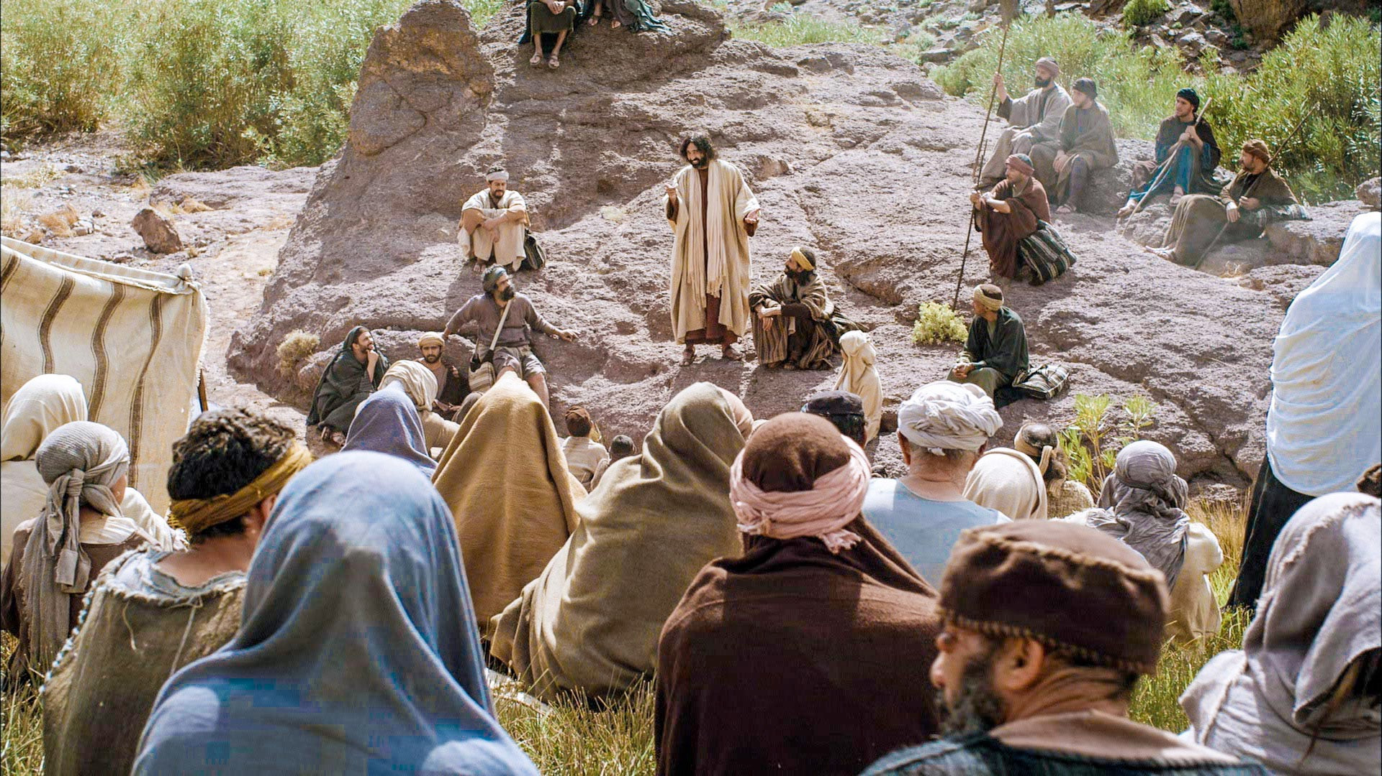
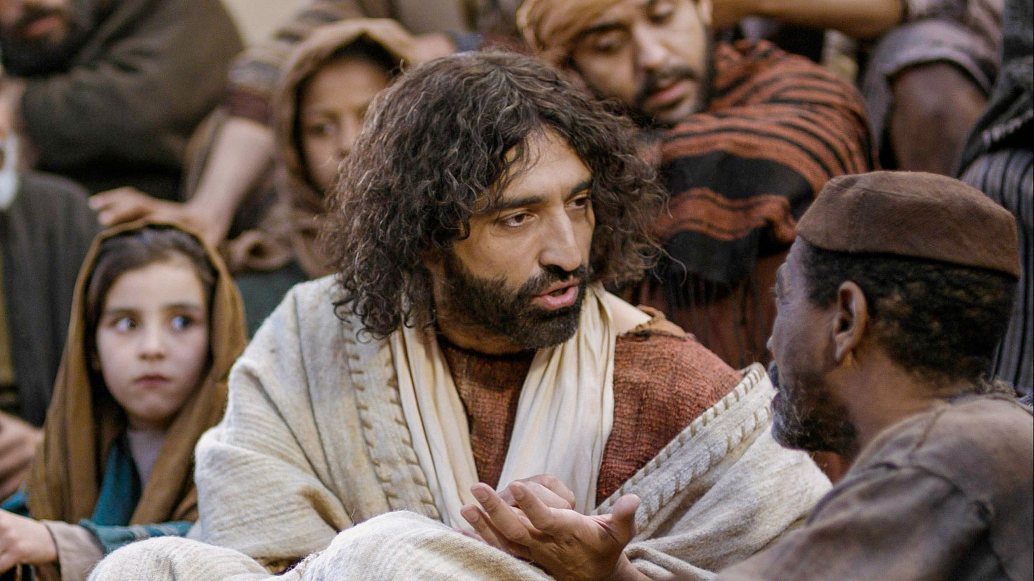
El Pecado
Usa Romanos y Mateo 5
Notes:
7. El Pecado
Contesta las tres últimas preguntas con los estudiantes y diles que estas también son muy importantes.
Que usen los dos pasajes sugeridos de Romanos de ser necesario y que no gasten tiempo de más con pasajes que le quiten atención a la historia principal. Debemos dejar que la historia sencilla de Mateo 5 hable por sí misma.

Slide 19
¿Cuáles son los puntos clave para recorder de esta historia cuando la compartes con otras personas?
Notes:
8. ¿Cuáles son los puntos clave para recordar de esta historia cuando la compartes con otras personas?

Slide 20
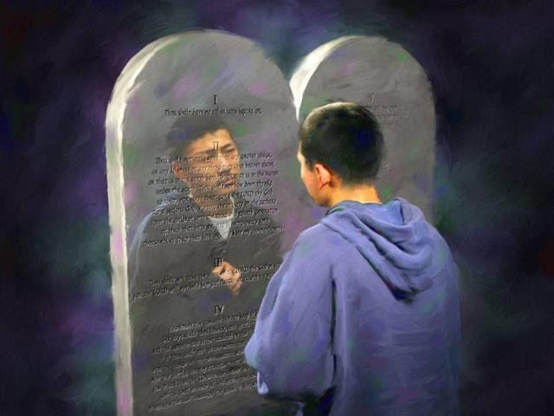
La ley de Dios es un espejo
Notes:
8. ¿Cuáles son los puntos clave para recordar de esta historia cuando la compartes con otras personas?
Puede haber distintas respuestas.
El punto clave que se busca resaltar en la lección es que la Ley es un espejo. Los otros conceptos clave se tratarán después.

Slide 21

Manejo de preguntas difíciles de los estudiantes
Notes:
1. Una preocupación para los nuevos maestros es: ¿Qué pasa si me hacen una pregunta y no sé la respuesta? (Especialmente en esta lección, puede que los estudiantes hagan preguntas sobre el arrancarse los ojos o cortarse las extremidades). ¿Cómo podrían responder si no saben la respuesta a una pregunta?
No hay problema si no sabes todas las respuestas.
Si un estudiante pregunta algo que no sabes, sé sincero y dilo, ofrécete a investigarlo y buscar la respuesta para la siguiente clase. Podrías decir algo como:

Slide 22

Preguntas difíciles:
"Excelente pregunta y yo no sé la respuesta. Voy a apuntarla y te
traigo la respuesta en la próxima
sesión".
Notes:
"Excelente pregunta y yo no sé la respuesta. Voy a apuntarla y te traigo la respuesta en la próxima sesión".

Slide 23
Preguntas difíciles:
"Todavía estoy aprendiendo, así que me gustaría buscar en la Biblia para encontrar la respuesta a esa pregunta. ¿Puedo estudiar un poquito y responderte después?"
Notes:
"Todavía estoy aprendiendo, así que me gustaría buscar en la Biblia para encontrar la respuesta a esa pregunta. ¿Puedo estudiar un poquito y responderte después?".

Slide 24
Juego de roles
manejo de preguntas difíciles de los estudiantes
Notes:
2. Juego de roles
Divide a los estudiantes en grupos pequeños (tres estudiantes es lo ideal).
Pídeles a todos que piensen en una pregunta difícil de responder.
Luego, pídeles que se turnen para representar al estudiante que hace la pregunta difícil y el maestro que le responde.

Slide 25
Proyecto Final
Plantando un Grupo Sembrador
Notes:
1. Recuérdelos sobre el Proyecto Final: planteando un Grupo Sembrador
2. También menciona que ahora que han aprendido el primer concepto, pueden comenzar a enseñárselo a sus invitados (aunque también tendrán un plazo de cuatro semanas después de la última clase). Contesta cualquier pregunta que tengan sobre cómo hacerlo.

Slide 26

Tarea
en el grupo de WhatsApp
Notes:
2. Avísales a los estudiantes que vas a publicar la grabación de la clase y la tarea para la siguiente clase en el chat grupal.

Slide 27
Oración o Bendición
Notes:
3. Concluye con una oración (relacionada con la lección) o una bendición.

Slide 28

Despedida
Notes:
3. Despedida (dales todo el tiempo que necesiten)

Slide 29


ACADEMIA
CRISTO
Notes:
Información adicional para el maestro: Temas que pueden surgir durante la clase
Justificación por obras Por la opinio legis (la predisposición natural de los seres humanos a pensar que se pueden salvar a ellos mismos por las obras de la Ley), es de esperarse que este tema surja durante la clase. Debes estar alerta especialmente de alumnos que insisten en que para ser discípulos "tenemos que" ser obedientes. Es importante dedicar tiempo para erradicar esa manera de pensar y hablar. Recuerda que cuando enseñamos las últimas partes del nivel 2, insistimos en comunicar claramente la palabra de Dios. Las personas que terminen este curso culminarán el nivel 2 y podrían ser invitadas a unirse en compañerismo con nosotros. Lidia directamente con cualquier actitud farisaica que aparezca. Refuta la justificación por obras con una inmersión más profunda en lo que dice Jesús en Mateo 5. Hay mucho material que muestra que Dios espera la perfección en ese capítulo; otros pasajes de apoyo que también se podrían usar son Levítico 19:2, Isaías 6, y Santiago 2:10.

